Slide 1




Procedimiento de gestión adaptados a pesquerías de peces pelágicos pequeños:
Estudio comparativo del boquerón del golfo de Cádiz y anchoveta de Chile centro-sur.
M. J. Zúñiga*, F. Ramos, A. Pérez-Rodríguez, M. A. Gamaza, M.M. Rincón.

Slide 2

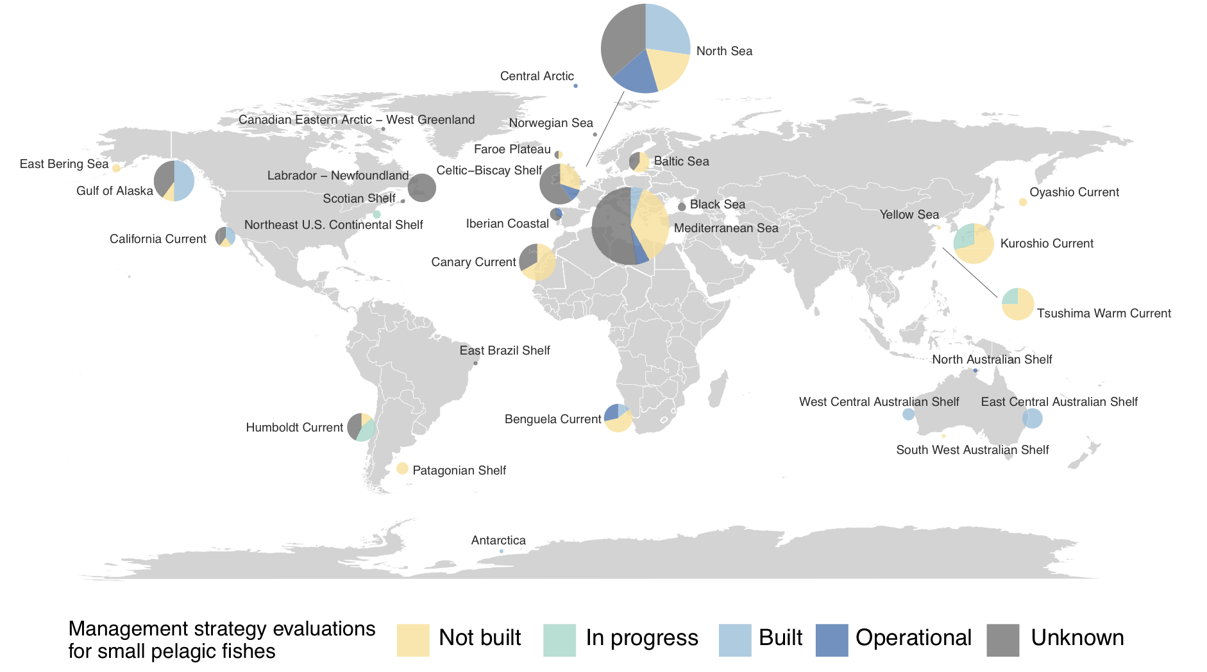
Antecedentes

Slide 3
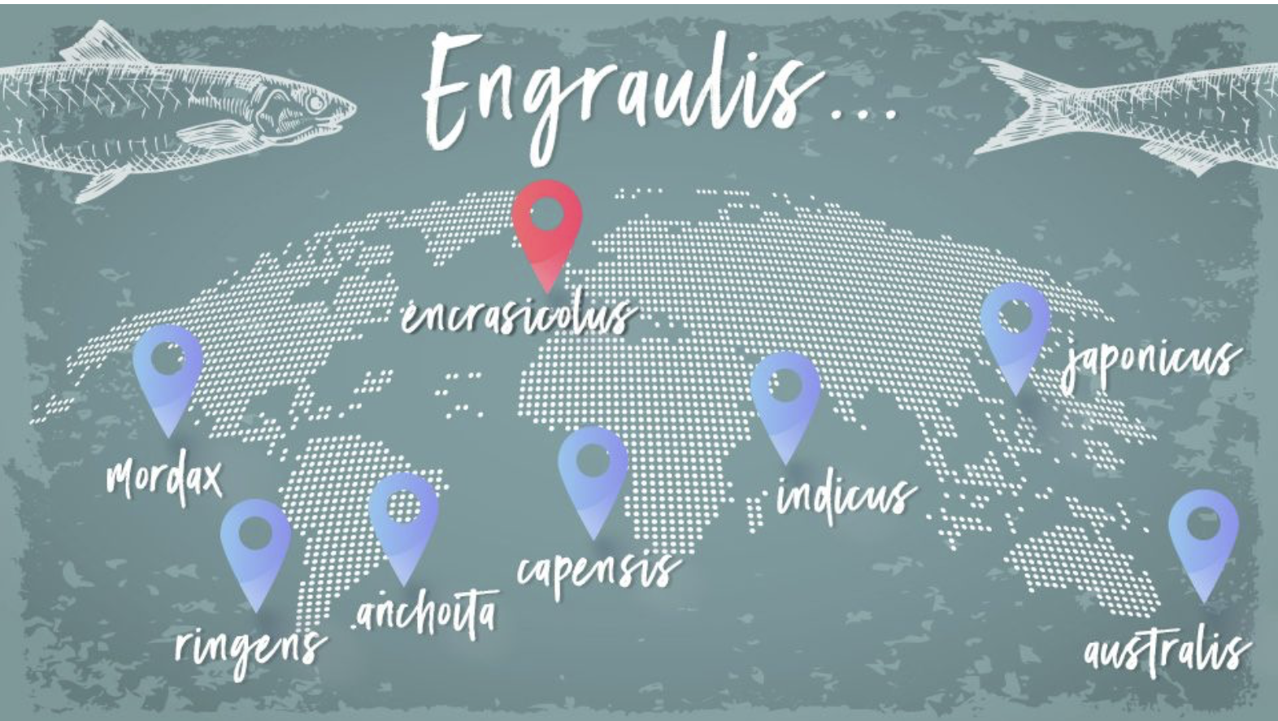
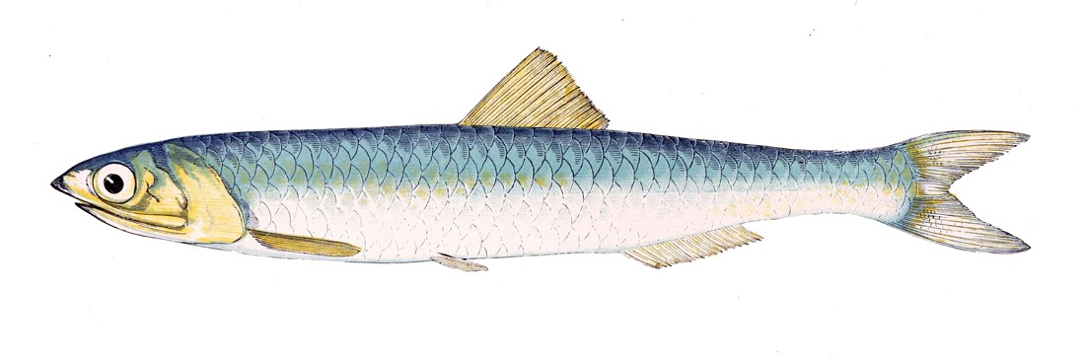

Antecedentes
Extraído desde: https://farodelcaballo.es/cual-es-la-mejor-anchoa/

Slide 4
Antecedentes

Slide 5
Distribución

Slide 6
Características biológicas

Slide 7
Características de las Pesquerías

Slide 8
Recopilación de datos

Slide 9
Modelos de evaluación de stock

Slide 10
Puntos de referencia

Slide 11
tendencias

Slide 12
Estrategias de gestión
Regla 1over2
Regla CHR

Slide 16
Siguientes pasos

Slide 17
Conclusiones

Slide 18
This work is part of the Math4Fish project, financed by EU Commission, EU Next Generation, and the Recovery Plan Component 3, Investment 7 and has been carried out within the framework of the agreement between the Spanish Ministry of Agriculture, Fishing and Food and the Spanish National Research Council (CSIC) through the Spanish Oceanography Institute (IEO) to promote fisheries research as a basis for sustainable fisheries management.
Thank you!
¡Eskerrik asko!
¡Gracias!
https://math4fish.ieo.csic.es/
https://twitter.com/math4fish
https://www.instagram.com/math4fish/?hl=es https://www.facebook.com/profile.php?id=100083291201617

Slide 19





Math4Fish Website and Social Media
https://math4fish.ieo.csic.es/
https://twitter.com/math4fish
https://www.instagram.com/math4fish/?hl=es
https://www.facebook.com/profile.php?id=100083291201617
https://www.youtube.com/channel/UCk8QI7JFPD8-ZXa0lfWWoag

